Slide 1

2022-2023学年微机系统综合实验
实验六 74LS273扩展IO实验

Slide 2

实验六 74LS273扩展IO实验
实验要求
LED灯控制：以74LS273作为I/O口，编写程序控制8个单色LED灯，I/O端口号为168H。
数码管显示：设计一七段LED数码管显示电路，编写程序，实现在数码管从0-9的循环显示（间隔1秒）。（可使用74LS47作为LED的显示译码）思考：如果要求循环速度可调，即显示间隔可变，系统设计应做什么样的变化。
实验目的
学习简单I/O接口的方法。
学习74LS273的使用方法。
学习编制数据向外设输出的程序。
学习LED数码管的显示方法。

Slide 3
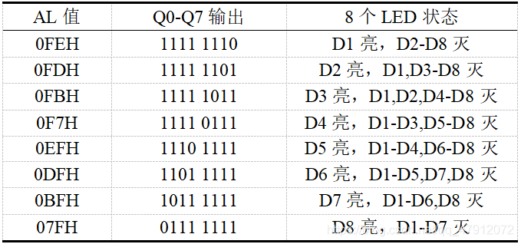
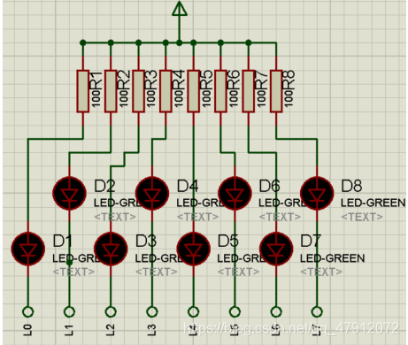
1 LED灯控制
1.1 原理分析
74LS273为锁存器，可以作为I/O数据寄存器保存CPU与外设之间的传送数据。D0-D7是数据输入端口，Q0-Q7是数据输出端口，8个数据输出可以分别连接8个单色LED灯。CPU通过控制D0-D7从而达到控制锁存数据Q0-Q7输出的目的。CPU输出与8个LED状态的关系见表1，8个LED的编号见图1。
表1 CPU输出与LED状态对应表
图1 LED灯电路图

Slide 4
1 LED灯控制
1.1 原理分析
I/O端口号为0168H，当地址线A15-A0为0000 0001 0110 1000时选中74LS273，此时D0-D7数据线上数据便可以输出。译码电路的作用就是当A15-A0这16根地址线中的A3,A5,A6,A8为1，其余为0时，允许数据输出。
8个LED灯采用共阳极接法，阳极通过电阻后接电源，阴极需要给低电平才能够导通，这就对应了表1中的数据Q0-Q7输出。LED灯接法见图1：
对于延时问题，采用程序循环方式实现:
MOV CX,0E000H
LOOP $
LOOP $ 的作用是一直执行当前指令（即LOOP指令），可以用来延时。每执行一次LOOP指令，CX自动减1。

Slide 5
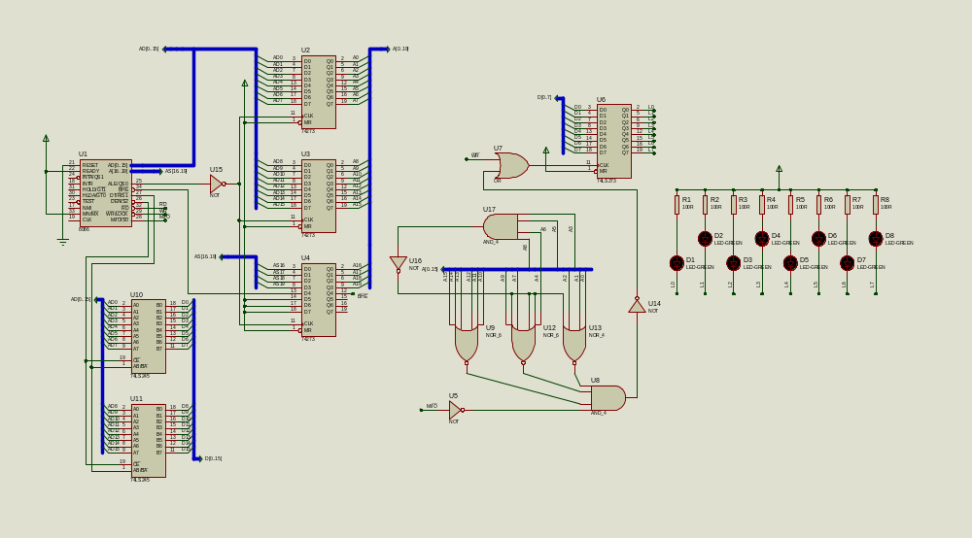
1 LED灯控制
1.2 电路原理图

Slide 6
1 LED灯控制
1.3 汇编代码
IO0 EQU 0168H
CODE SEGMENT
ASSUME CS:CODE
START:
MOV DX,IO0
MOV AL,0FEH
OUT DX,AL
MOV CX,0E000H
LOOP $
MOV AL,0FDH
OUT DX,AL
MOV CX,0E000H
LOOP $
MOV AL,0FBH
OUT DX,AL
MOV CX,0E000H
LOOP $
MOV AL,0F7H
OUT DX,AL
MOV CX,0E000H
LOOP $
MOV AL,0EFH
OUT DX,AL
MOV CX,0E000H
LOOP $
MOV AL,0DFH
OUT DX,AL
MOV CX,0E000H
LOOP $
MOV AL,0BFH
OUT DX,AL
MOV CX,0E000H
LOOP $
MOV AL,07FH
OUT DX,AL
MOV CX,0E000H
LOOP $
JMP START
CODE ENDS
END START

Slide 7
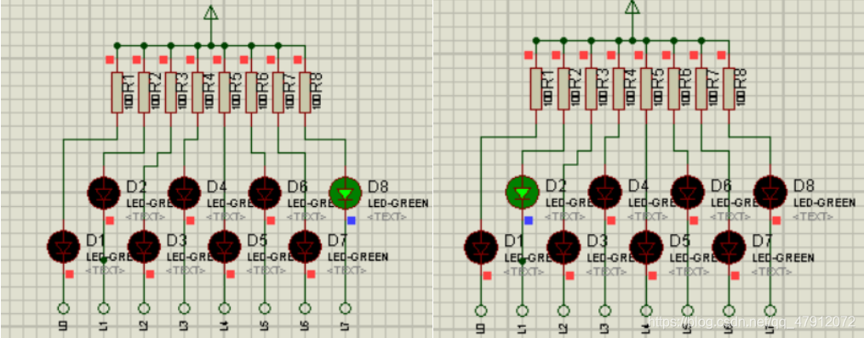
1 LED灯控制
1.4 实验现象

Slide 8
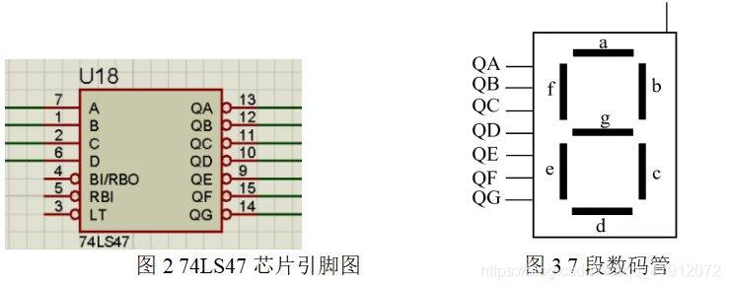
2 数码管显示
2.1 原理分析
同第一部分，采用74LS273做I/O接口数据锁存器，默认I/O接口地址为0168H。
74LS47的功能是将BCD码数字直接转化成七段数码块中的数字。74LS47引脚见图2，七段数码管见图3。向74LS47的DCBA四个端口输入0-9的二进制数，QA-QG对应的输出见表2，默认LT和BI为无效状态。
数码管采用共阳极接法，当a-g对应输入端口输入低电平时，对应的数码管亮。反之，输入为高电平时，对应的数码管熄灭。

Slide 9
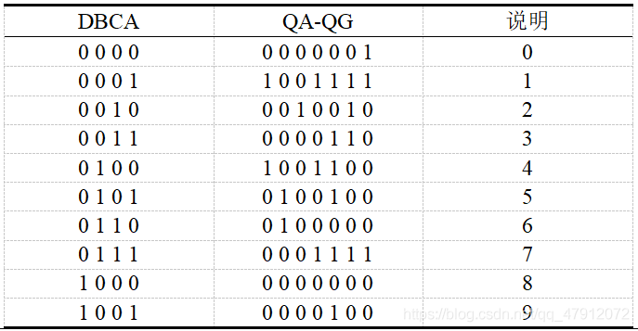
2 数码管显示
2.1 原理分析
将74LS273的Q3-Q0分别连接到74LS47的DCBA，将74LS47的QA-QG分别连接数码管。Q3-Q0从0000B到1001B变化，数码管上就可以显示0-9的数字。那么，通过控制AL的值，从而控制D0-D7从00H到09H变化，即可完成题目要求。
显示间隔采用控制程序循环次数实现，即通过改变CX的值，从而改变显示间隔:
MOV CX,0E000H
LOOP $

Slide 10
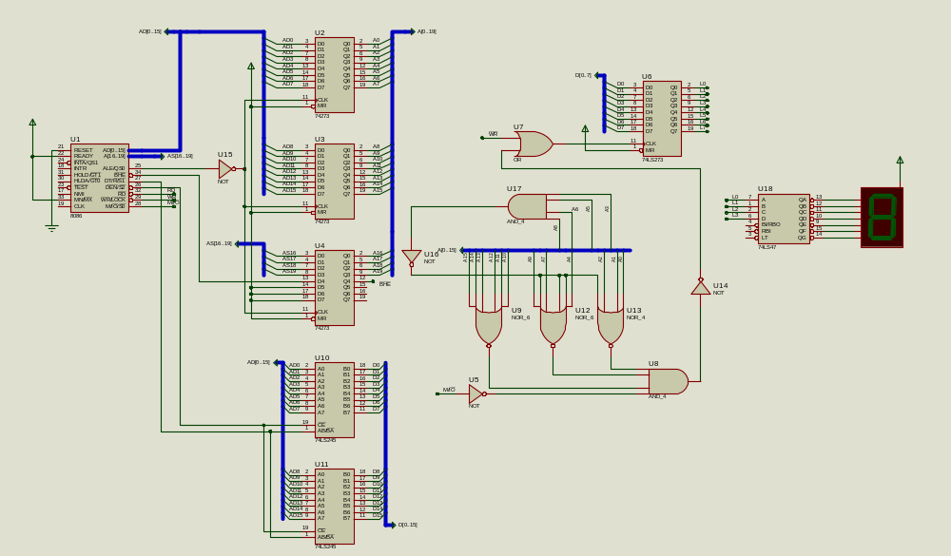
2 数码管显示
2.2 电路原理图

Slide 11
2 数码管显示
2.3 汇编代码
IO0 EQU 0168H
CODE SEGMENT
ASSUME CS:CODE
START:
MOV DX,IO0
MOV AL,00H ;数码管显示0
OUT DX,AL
MOV CX,0E000H
LOOP $
MOV AL,01H ;数码管显示1
OUT DX,AL
MOV CX,0E000H
LOOP $
MOV AL,02H ;数码管显示2
OUT DX,AL
MOV CX,0E000H
LOOP $
MOV AL,03H ;数码管显示3
OUT DX,AL
MOV CX,0E000H
LOOP $
MOV AL,04H ;数码管显示4
OUT DX,AL
MOV CX,0E000H
LOOP $
MOV AL,05H ;数码管显示5
OUT DX,AL
MOV CX,0E000H
LOOP $
MOV AL,06H ;数码管显示6
OUT DX,AL
MOV CX,0E000H
LOOP $
MOV AL,07H ;数码管显示7
OUT DX,AL
MOV CX,0E000H
LOOP $
MOV AL,08H ;数码管显示8
OUT DX,AL
MOV CX,0E000H
LOOP $
MOV AL,09H ;数码管显示9
OUT DX,AL
MOV CX,0E000H
LOOP $
JMP START
ENDLESS:
JMP ENDLESS
CODE ENDS
END START

Slide 12
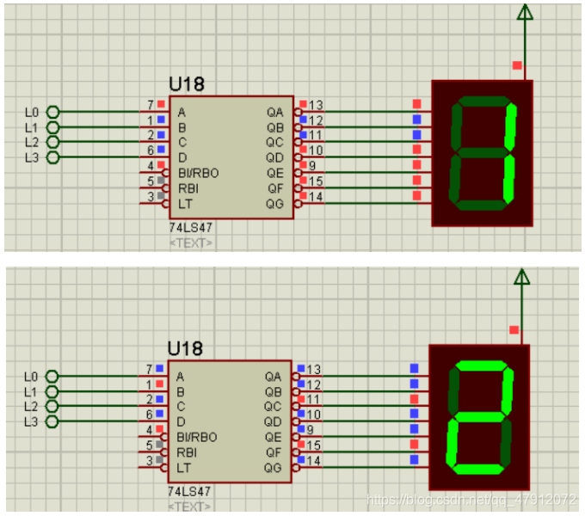
2 数码管显示
2.4 实验现象

